Slide 1
ИГРА
«НАЙДИ РИФМУ»
Продолжить

Slide 2
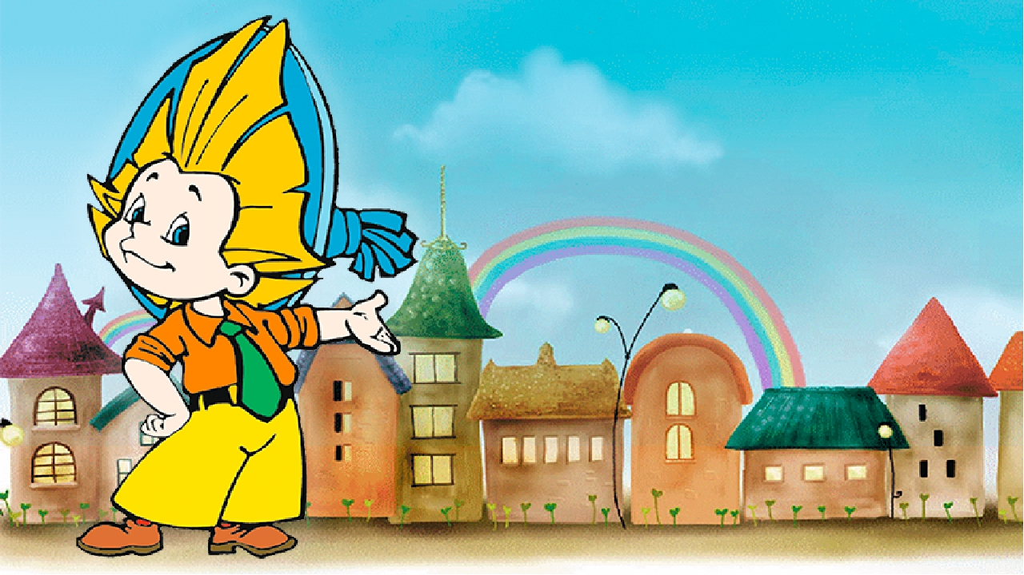
Привет! Я Незнайка! Я решил, что
стану поэтом и буду сочинять самые
лучшие в мире стихи. Ведь это же так просто!

Slide 3
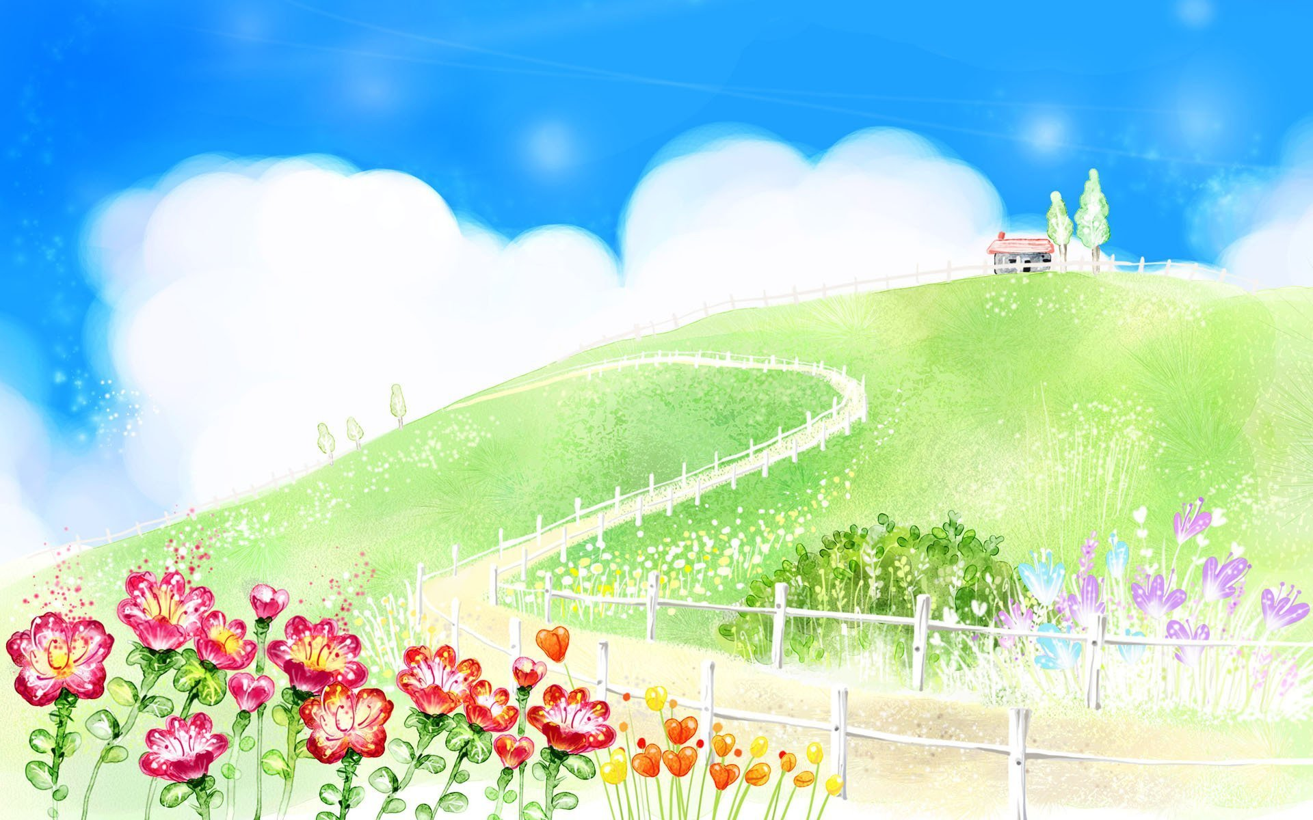
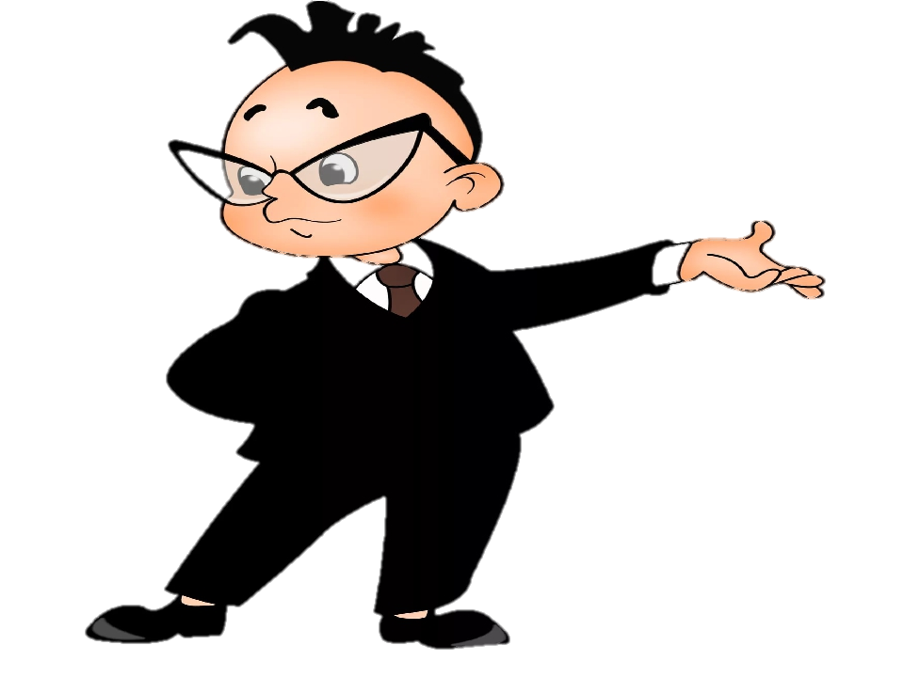
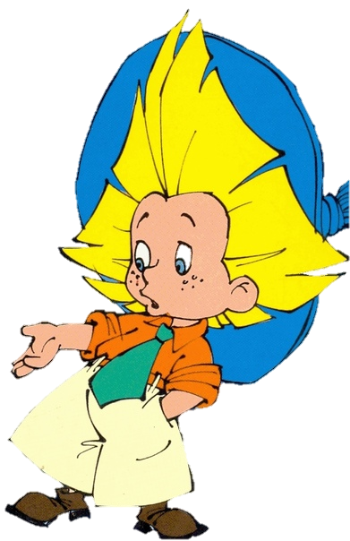
Писать стихи
Не так просто как
кажется. Сначала нужно научиться
находить в словах рифмы. Рифмы- это
похожие по звучанию слова.
Только у меня
ничего не
Получается. Слова не складываются!

Slide 4
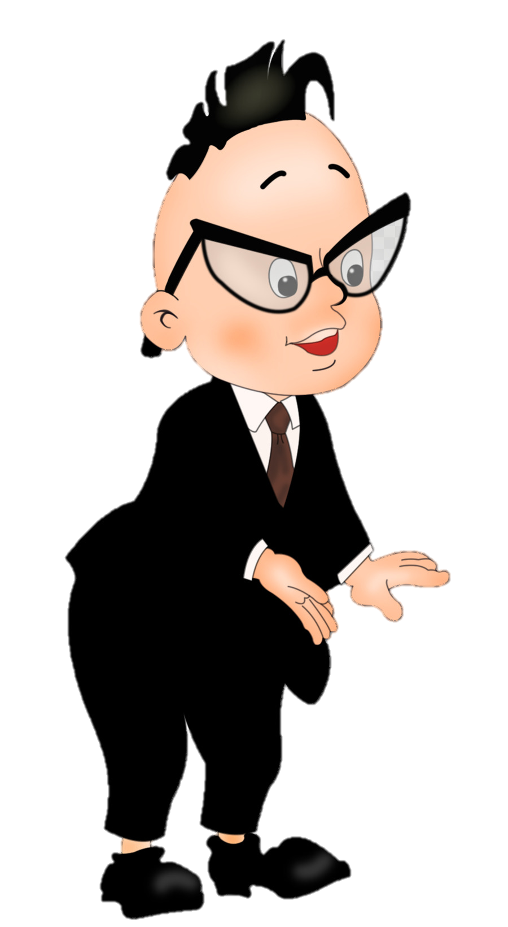
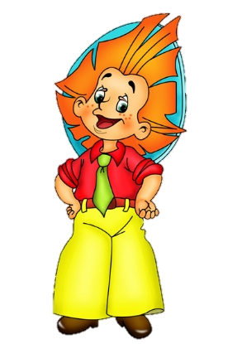
Ребята, помогите Незнайке
найти рифмы!
Помочь!

Slide 5
